Slide 1

Decision Tree를 활용한 마트 고객 소비지수 등급 예측

Slide 2
Decision Tree를 활용한 마트 고객 소비지수 등급 예측
MVC2 모델
내용 | 마트 고객 정보(연령,나이, 연수입에 따른 소비지수 및 등급 예측)
분류
참여인원 | 2명
담당업무 | 웹사이트 컨셉 및 기획 설계 MVC2 모델 설계 상품 및 카트 DB 설계
구현 | 빵 목록 메인화면, 장바구니(카트) 상품 연동
개발환경 | Windows 10
사용도구 | Eclipse
사용기술 | Java, Oracle, Spring, GitHub
내용 : 마트 고객 구매 정보 (연령, 나이, 연수입에 따른 소비수준을 1-100으로 소비지수를 분류함, 높을수록 소비도가 높음
분류 : A,B,C,D (4분위로 나눔) 0 ~ 24, 25 ~ 49, 50 ~ 74, 75 ~ 100
예측 : 나이와 연수입을 넣었을때, 해당 고객의 소비수준을 예측할 수 있음
데이터수집 : Kaggle Mall Customer Data
데이터가공 : Grouping 및 Type 변경
데이터학습 : train and test
하이퍼파라미터 조정해 적절한 모델 찾기
모델평가 : 나이와 연령에 따라 예측 가능
test 데이터로 accuray 계산 : 정확도는.. 0.3 ㅠㅠ..

Slide 3








사용기술

Slide 4


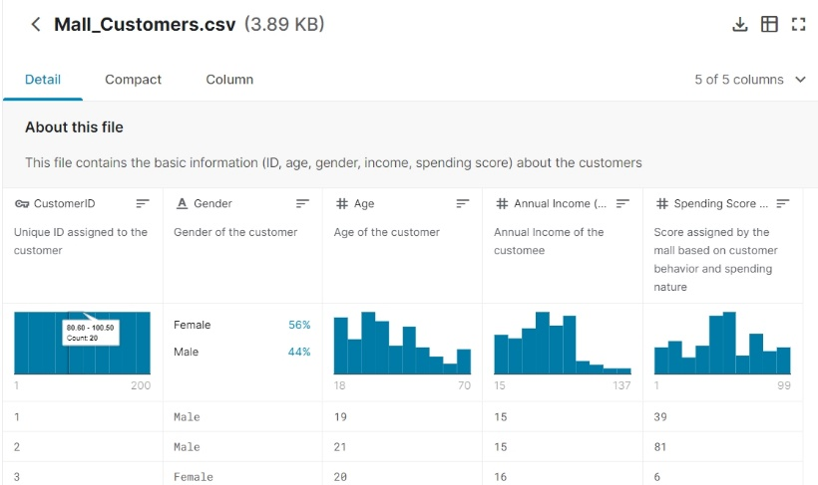
1. 목표 / 데이터 수집 : 연수입과 나이에 따른 소비량 분석,예측
캐글 Mall Customer Segmentation Data 수집
Feature(=속성) : Age, Gender, Annual Income, Spending Score
의도 : 연수입과 나이에 따른 소비량 예측.
소비량을 소비등급으로 나누어, 나이와 연수입에 따른 소비 등급 분류화

Slide 5
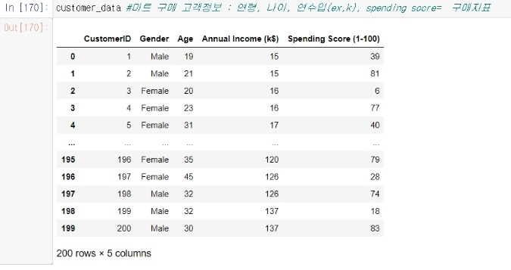
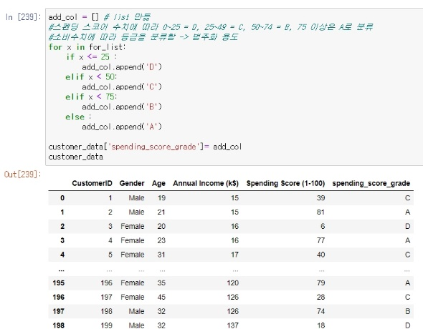
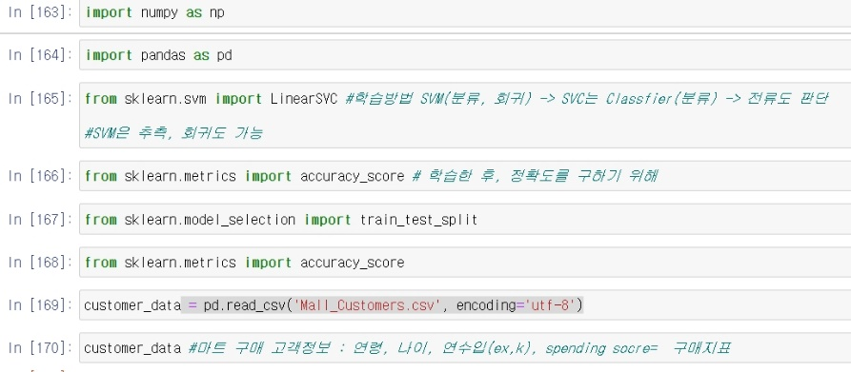
2. 데이터 가공 : 등급 예측을 위한 분류화 칼럼
Pandas 를 통한 데이터 프레임화
Spending Score(소비수치)를 4분화
A,B,C,D 등급 4분화(분류작업)

Slide 6
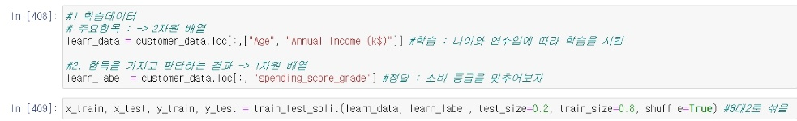
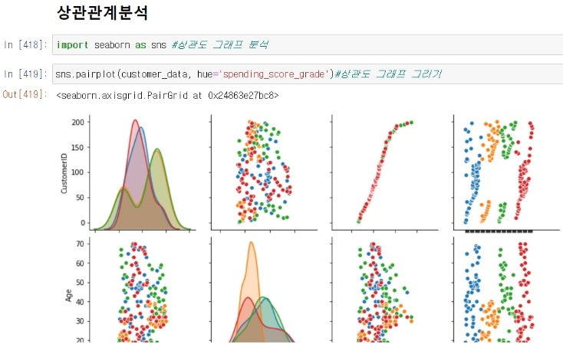
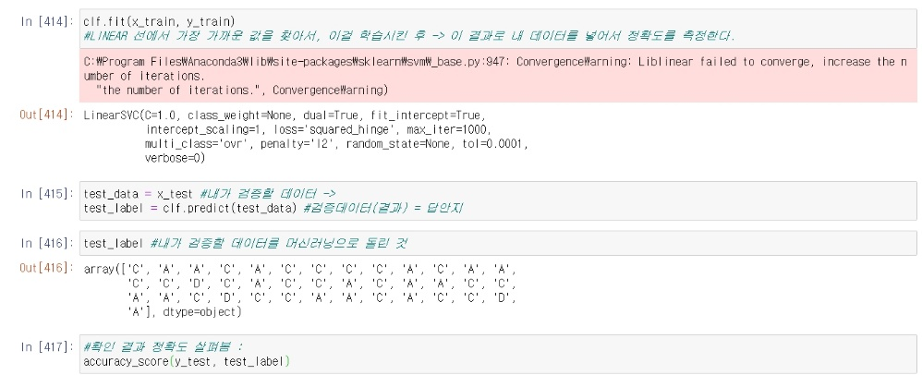
3. 데이터 학습 : Train and Test 데이터로 정확도 평가
수입과 나이를 이차원배열(=파라미터)
머신러닝 학습화를 통한, 연수입(income) 과 나이(Age)에 따른 소비등급(A,B,C,D) 정답 예측
이유 : 고객 나이와 연수입에 따른 소비수준 및 소비등급을 예측하기 위하여.

Slide 7
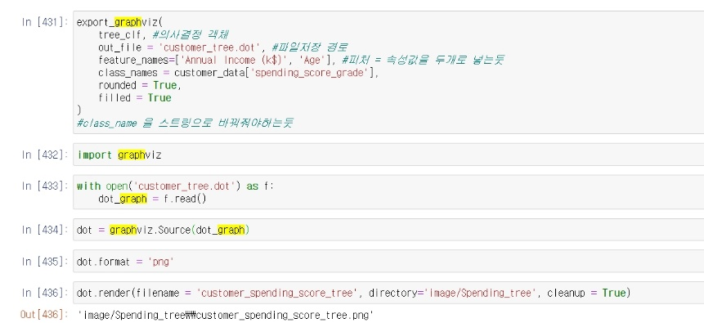
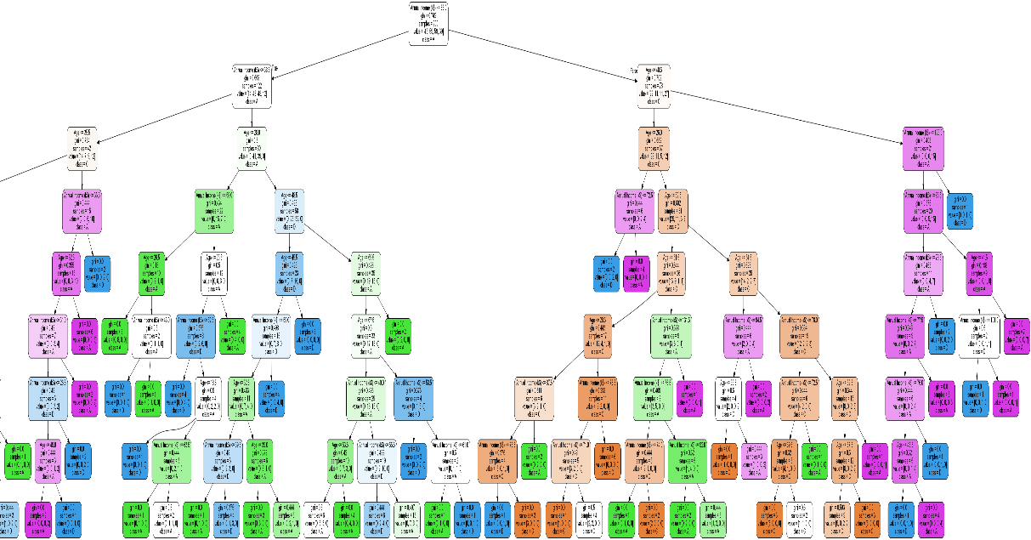
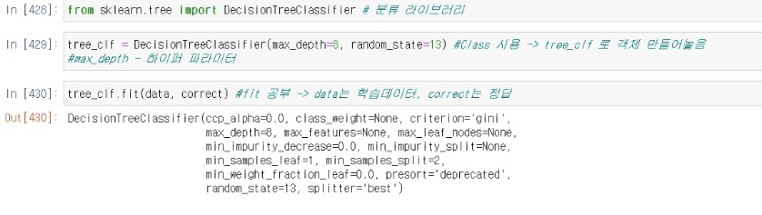
4. 데이터 학습 : 하이퍼 파라미터 조절을 통한 모델 생성
Decision Tree 생성을 통한 모델 평가
노드를 통해 income과 age에 따른 예측
- 하이퍼 파라미터 조절을 통해 모델 평가

Slide 8
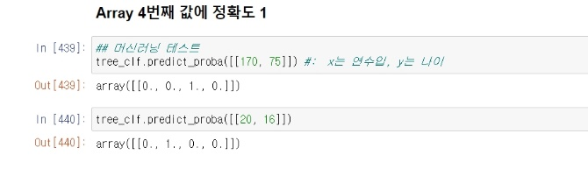
6. 모델 평가 : test data를 통해 정확도 계산
모델평가
Array[D,C,B,A] 소비등급 분류화
Preidct_proba[‘연수입’,’나이‘] 를 통해 정확도 예측

Slide 9
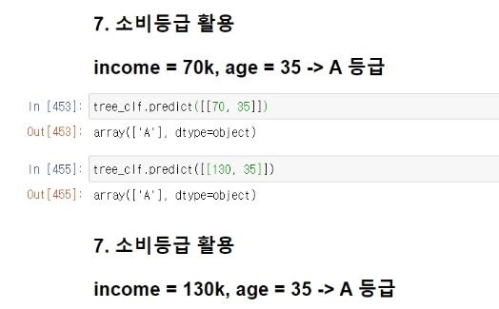
7. 업무 활용 : 데이터를 넣어 소비등급 예측
모델평가
Income 과 age에 따른 소비자 소비등급 예측

